Slide 1
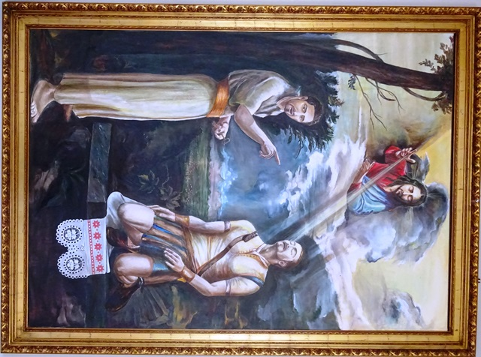
BIBLIJSKO - MOLITVENE ZAJEDNICE
SVETI PETAR I PAVAO

Slide 2
Sljedeće kateheze OBRAĐIVAT ĆE
ČOVJEKA
ČOVJEK U SUVREMENOM SVIJETU
NEKA PITANJA, TEŽNJE I NESKLADA DANAŠNJEGA ČOVJEKA Čovjek - ORIGINAL ILI KOPIJA Čovjek i grijeh: DOBAR DAN TUGO! Sloboda i savjest određuju čovjeka Čovjek duhovno i tjelesno biće Čovjek je religiozno biće, biće molitve
Bezboštvo

Slide 3
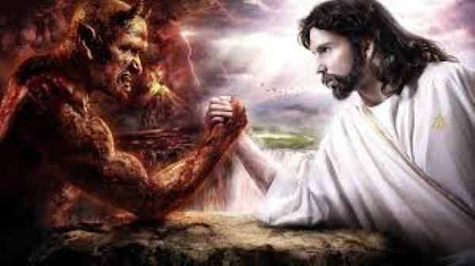
BEZBOŠTVO – ATEIZAM
Govoreći o čovjeku u prethodnim katehezama, posebno smo istaknuli u čemu je njegova „snaga za ravnotežu življenja“ i rekli da je njegov prvi zadatak ispravno vrednovati i poštovati odnose u koje je stavljen, a to su odnosi prema Stvoritelju, prema sebi, prema drugima ljudima i ostalim stvorenjima. Tek tada u punini može ostvariti svoje čovještvo. Posebna crta njegova ljudskog dostojanstva jest da je pozvan u zajedništvo s Bogom, i to već od samog početka njegova stvaranja.

Slide 4
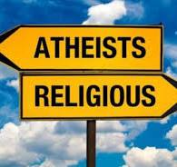
Biblija nas izvještava o vrlo živoj komunikaciji koja je u početku postojala između Boga i čovjeka. Čovjek je pozvan da na neki način bude Stvoriteljev partner na dovršenju ovoga svijeta, da trajno bude u dijalogu s njim. No, činjenica je, da je bilo, da ima danas, i da će biti takvih sve do potpune preobrazbe svega stvorenoga, koji ne vide taj poziv, koji ne poznaju ili ne priznaju Boga, niječu njegovu postojanost, ili se bore protiv priznanja njegova imena. Susrećemo se s pojmom i stvarnošću bezboštva. Isus to sam potvrđuje da djelovanje Sotone – bića koje živi bez Boga – neće nikada nestati.

Slide 5
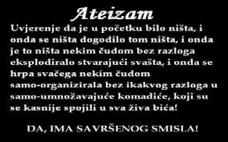
Nijekanje Stvoritelja Premda izgleda nelogično da čovjek, stvorenje Božje, niječe svojega stvoritelja, da posljedica niječe svoju uzrok (odakle), ali je činjenica da je bezboštvo realna pojava. (Je li tu ona iskonska: Bit ćeš, možeš biti bog ili kao Bog). Činjenica je da ima ljudi pa i čitavih filozofskih sistema koji pokušavaju na drugi način rastumačiti svijet, koji kao prvi uzrok svega ne gledaju u Bogu, već u materiji koja je u početku bila i bez života i bez uma, a sve što je poslije nastalo zahvaljuje se njezinu razvojnom gibanju kroz vrijeme. Tzv. „evolucija slučaja”.

Slide 6
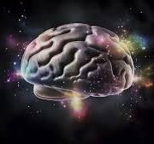
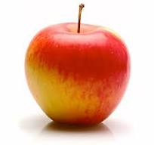
Tako ti ljudi u materiji gledaju Nužno biće, stavljaju je na početak svega, proglašavaju je vječnom i samodostatnom, onom koja razlog svojega postojanja ima isključivo u sebi. Iz nje se izvode zakonitosti kojima smo danas okruženi u fizičkom, biološkom i intelektualnom svijetu. Moramo znati da sve ove materijalističke teze, imaju stalno svoj uspon i pad. Vrlo često jedna drugu skida s prijestolja, jer čovjekov duh stalno čini nešto novo u svom zaključku. Materija taj put ne poznaje i nema svijest o sebi i u sebi. Što je prvo svijest ili materija? Misteriozno!
EVA
SOTONA S
ADAM

Slide 7
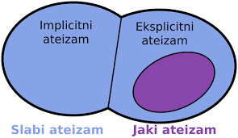
Ovdje je potrebno precizno odrediti pojam Bezboštva – ateizma Bezboštvo-ateizm je riječ grčkog porijekla („a Teos“ – što znači nešto što je „bez Boga, nešto što „nema Boga“. Što je onda ustvari bezboštvo? To je svakako određen nazor – pogled – na svijet. Tu spadaju u prvom redu oni koji Boga izričito niječu. To bi bio ideološki ateizma ili bezboštvo. Takvo je bezboštvo zasnovano na određenoj koncepciji koja pokušava idejno i sustavno opravdati nepostojanje Boga. Mi se susrećemo vrlo često s materijalističkim bezboštvom. Tu se ne istražuje filozofski, nego je nijekanje Boga više zahtjev određene ideologije. Kakvo je to u stvari bezboštvo? Možda i najgrublje jer se nikada ne bavi stručno pitanjem Božje opstojnosti, već jednostavno Boga zanijekao. Npr. „marksizam“. Nema Boga, reče Nikoletina! Kako to? Tko je to rekao: „Rekao je komesar“. Kraj svake priče.

Slide 8
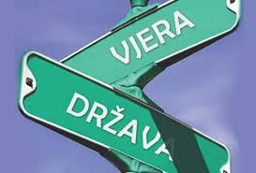
Do toga je došlo kritikom religije u kojoj nije vidio mogućnost da riješi pitanje čovjeka, dapače bio je uvjeren da religija više otuđuje čovjeka. (baza je Feuerbachovo materijalisičko tumačenje svijeta i Hegelova metoda tumačenja pojava – pojavio se.) Nema tu dokaza, sistemskog izvođenja iz kojeg bi se vidjelo da Boga nema ili da je nevjerojatno njegovo postojanje, već je to zapravo postulat od kojega se polazi. Tako materijalistički ateizam- bezboštvo ima dogmatski karakter.. ( tako je i Amen).

Slide 9
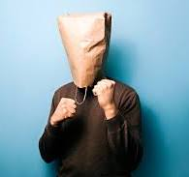
Agnostički ateizma – bezboštvo postoje ljudi koji Boga izričito ne niječu, ali misle da o njemu ne možemo ništa znati niti tvrditi. Ne možemo sa sigurnošću reći niti da ga ima, niti da ga nema. Tako agnostik – bezbožnik, Boga ne prihvaća, ne računa s njime, bez obzira da li ga ima ili nema, i vrednuje i živi kao da ga nema. Kod mnogih je metoda proučavanja kriva: oni bi Boga željeli dohvatiti metodom pozitivnih – experimentalnih znanosti, i kada to ne uspijevaju, onda jednostavno tvrde da ga nema. A Božje biće izmiče svakom ljudskom mjerenju i određivanju, budući da njegovo biće transcendira, potpuno nadilazi naše ljudsko iskustvo. Svojim pozitivnim znanstvenim metodama mi možemo zahvaćati samo svijet ove naše empirije-iskustva dohvaćati i mjeriti samo materijalnost svijeta. Svoditi sve na experimentalne znanosti i njihove metode, znači promašiti Božje biće. Ukratko to je život u neznanju.

Slide 10
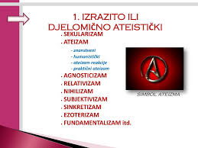
Experimentalni ili pozitivistički ateizam Taj mentalitet rađa krilaticu: „Znanost je dokazala da nema Boga!“ Koja? Fizika. Ona se bavi materijalnim svijetom i njegovim zakonitostima! Kemija? Ona promatra atomske i molekularne promjene različitih elemenata i njihove međusobne odnose. Paleontologija? Ona se bavi iskapanjima i istraživanjima prošlosti na ovoj zemlji. Biologija? Ona istražuje fenomen života u njegovim najrazličitijim oblicima! Medicina i medicinska biokemija? Svaka pozitivna znanost ima za svoj predmet promatranja jedan segment ovog našeg materijalnog svijeta. Stoga ni jedna se ne bavi pitanjem Boga.

Slide 11
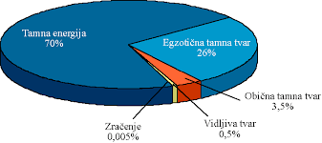
Zašto? Jer Bog transcendira (nadilazi) materijalni svijet, pa je nedohvatljiv za bilo koja materijalna istraživanja. Kad je govor o ovoj vrsti bezboštva spominjemo još jednu krilaticu, a to je: „Vjerujem samo u ono što vidim“ . Ovo je jako neznalačka tvrdnja, jer ono što vidiš i ne treba vjera, to znaš putem materijalnih osjetila. Ovdje treba ustvrditi i kako sav materijalni svijet nije predmetom našeg iskustva, pogotovo vizualnog. Mnoge stvari u materijalnom svijetu zaključujemo samo na osnovi određenog djelovanja koja zapažamo u materiji. Još uvijek čovjek stoji pred materijom kao pred misterijem do te mjere, da usprkos svim našim zahvaćanjima u materijalni svijet, koja su često toliko analitička i precizna, ali još uvijek ne znamo odgovoriti na pitanje: Što je to materija? Je li onda čudo što je Bog za naša materijalna istraživanja „skriven“?

Slide 12
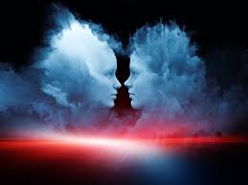
Ima ljudi koji svoj svjetonazor formuliraju ovako: „Ne znam da li postoji Bog. Ali neka sila mora postojati.“ Da li se u tom slučaju može govoriti o vjerniku ili bezbožniku, teško je reći. Što je to „sila“? To je u ovom slučaju temeljno pitanje. Ako ta „sila“ nije ništa više od materijalne sile, onda je riječ o materijalizmu, ako se pak pod tim pojmom misli „Najviše biće“ , različito od materijalnog svijeta, tada je riječ o teizmu – vjernički stav. No, često je taj izričaj više određeni bijeg od jasnog očitovanja svojega uvjerenja.

Slide 13
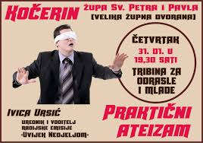
Govoreći o bezboštvu, posebnu pažnju svakako zaslužuje „praktični ateizam”- praktično bezboštvo. Kao pojava širi se najviše u visokorazvijem zemljama. To je život određene samodostatnosti. Živi se tako kao da Boga nema. Nitko ga teoretski ne niječe, to je zapravo praktično nijekanje Boga. U tim sredinama i kod tih pojedinaca s Bogom se ne računa, pa se često govori i piše o mrtvom Bogu, Bogu koji je umro.

Slide 14
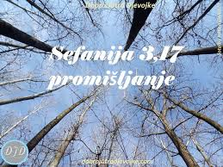
Kad je riječ o pozitivnim (experimentalnim) znanostima, rekli smo da one ne mogu sebi vlastitom metodom niti dokazati, a niti zanijekati Boga. No, ono što one mogu, jest, ukazivanje na njega., otkrivajući nam posljedice njegova djelovanja. To one čine upravo istraživanjem ovoga materijalnog svijeta, otkrivajući nam duboke zakonitosti, povezanosti i svršno djelovanje unutar materijalnog svijeta. Tako je švedski liječnik i prirodoslovac Carl Linne' (1700-1778) , koji je uveo binarnu nomenklaturu po kojoj svaka biljka i životinja ima naziv roda i vrste, u jednom trenutku svojega ushićenja nad bogatstvom života uskliknuo: „Vidio sam Boga kako prolazi, i ja sam se skamenio“.

Slide 15
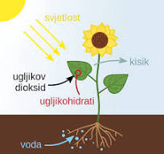
Dosta je zastati nad listom biljke. Ta on je prava tvornica koja anorgansku materiju pretvara u organsku. Takvu tvornicu čovječanstvo još nema. Kas bismo imali, riješili bi smo problem prehrane. I ako ćemo je ikad imati, morat ćemo prije toga biti učenici toga lista, proučiti kako on to radi, izraditi velike elaborate i napisati učene knjige. Tko se onda može usuditi kazati da taj list radi bez veze, da ne pozna svršnog djelovanja. A još je teže prepoznati da na početku svega stoji materija i to u svojoj najprimitivnijoj formi. Ne traži li se ovdje veća vjera i nije li teže vjerovati da je život nastao od neživota, mrtve materije, nego da na početku svega stoji Biće koje je punina života i punina egzistencije.

Slide 16
Pozitivne znanosti ne mogu dokazati Boga, ali otkrivajući bogatstvo materijalnog svijeta potiču čovjeka da traži prvi uzrok. Slijedeći taj put, čovjek onda može otkriti Boga. Stoga možemo reći da malo znanosti odvodi od Boga, puno znanosti dovodi do Boga. Stoga se ne trebamo „bojati za Boga“, što više napreduje prirodna znanost, već naprotiv, još će se više radovati, jer ona otkriva „otiske prstiju“ stvoritelja, uzroka ovoga našeg stvorenog materijalnog svijeta.

Slide 17
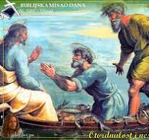
I na kraju želimo reći nekoliko riječi o uzrocima bezboštva. Najprije nas strašno začuđuje da je bezboštvo na neki način „dijete“ kršćanske sredine. Pitamo se: što je tu zakazalo. Najvjerojatnije svjedočenje. Kršćanska praksa. Kako je došlo do toga da čovjek precijeni sebe i svoju spoznaju, pa unutar kršćanskoga svijeta i civilizacije, a i sam je kršten, odjednom ustvrdi da Boga nema.

Slide 18
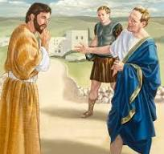
Uzroci Bezboštva su različiti i mnogobrojni kao i samo bezboštvo, kako smo vidjeli. Često je protest protiv zla u svijetu, protiv nevolje koja je snašla čovjeka, pa mu je teško u svemu tome prepoznati Boga koji se brine za ovaj svijet, koji ljubi ljude. Stoga se Boga traži (a svaki je čovjek tražitelj Boga, htio on to ili ne) u stvorenim dobrima, nauci, tehnici, ljudskom napretku, pa se od njih očekuju rješenja za čovjeka i ovaj svijet. Svijet u kojem živimo često otežava pristup Bogu, budući da čovjeku daje lažnu sigurnost i osjećaj samodostatnosti.

Slide 19
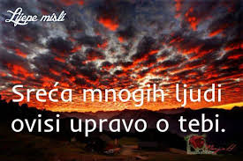
Posebno treba spomenuti, one koji odbacuju Boga zbog toga jer ga zamišljaju i predočuju likom koji ne može biti Bog, pa zapravo odbacuju svoj lik Boga, a ne samoga Boga. Ovdje bi bilo zanimljivo istražiti neke javno deklarirane bezbožnike da se vidi kakvu su oni imali predodžbu o Bogu i vidjeti kakvog su Boga odbacili. Isto je tako veliko pitanje, koliko je u čovjekovu odbacivanju Boga prisutna znanstvena argumentacija (često se tek poslije na nju pozivaju) a koliko je tu rije zapravo o voljnom činu odbacivanja Boga iz vlastitog života. U tom slučaju ne bismo toliko govorili o bezboštvu koliko o protivljenju vjerničkom stavu.

Slide 20
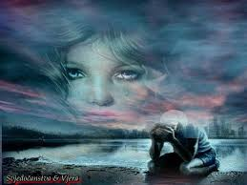
Veliku odgovornost za bezboštvo snose i sami vjernici. Oni bi trebali svjedočiti životom i riječju, oni bi trebali „pokazati“ Boga današnjem svijetu, a često su upravo njegov demantij – negator. Tu je i slab ili zanemaren kršćanski odgoj, slabo ili nedostatno naviještanje Evanđelja, zatvaranje Crkve u vlastiti prostor, slabljenje misijske svijesti, priklanjanja samo određenom društvenom sloju i sl.

